Slide 1
Gender dalam
Pembangunan
(Gender in Development)
Pertemuan 8
(8th meeting)
Gender dan Ekonomi
(Gender and Economy)
Lecturer:
Dr. Rambu Luba Kata Respati Nugrohowardhani, S.E.,M.A
Universitas Kristen Wira Wacana Sumba
Indonesia

Slide 2
Gender dalam Pembangunan:
Pertemuan 1 - 7
konsep
teori
isu global

Slide 3
Rangkuman pertemuan
1 - 6
“Laki-laki dan perempuan punya kemampuan yang sama dalam banyak hal namun berbeda secara genetik biologis. Sayangnya, tatanan sosial budaya dalam masyarakat memicu munculnya perbedaan antara laki-laki dan perempuan yang cenderung tidak setara; dimana posisi perempuan lebih rendah daripada laki-laki. Akibatnya, timbullah ketimpangan antara laki-laki dan perempuan. Perubahan zaman mendorong emansipasi perempuan yang menuntut adanya perubahan dalam tatanan sosial budaya sehingga lebih menyetarakan dan menyeimbangkan posisi dan peran antara laki-laki dan perempuan. Mealui perjalanan panjang, kini isu kesetaraan dan keadilan gender menjadi isu global yang ingin dicapai bersama”

Slide 4
Pertemuan 8 – 13 : fakta dan data tentang isu gender dalam masyarakat
Pertemuan ke- | Topik (isu gender dalam masyarakat):
8 | Gender dan ekonomi
9 | Gender dan kesehatan
10 | Gender dan pendidikan
11 | Gender, hukum, politik, dan demokrasi
12 | Gender dan lingkungan
13 | Gender, tradisi, dan agama

Slide 5
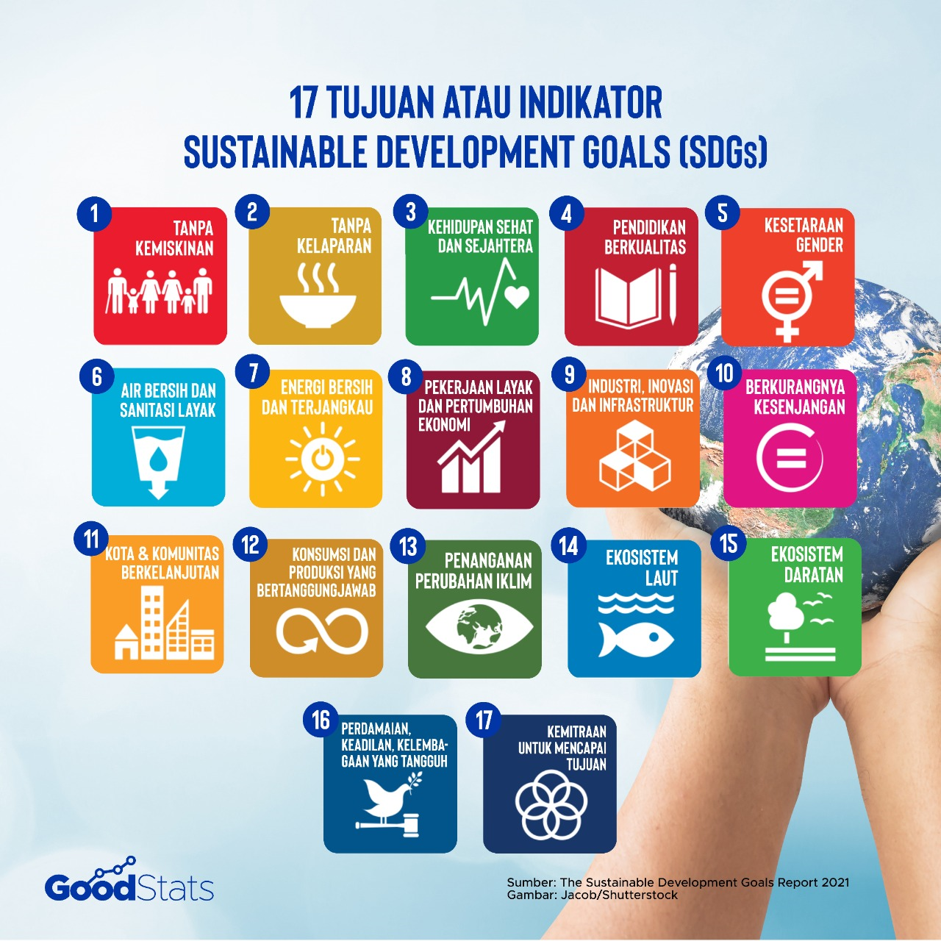
Sustainable Development Goals (SDGs)
“Sustainable Development Goals (SDGs) merupakan suatu rencana aksi global yang disepakati oleh para pemimpin dunia, termasuk Indonesia, guna mengakhiri kemiskinan, mengurangi kesenjangan dan melindungi lingkungan. SDGs berisi 17 tujuan dan 169 target yang diharapkan dapat dicapai pada tahun 2030”
Sumber : https://www.sdg2030indonesia.org/

Slide 6



Gender & Ekonomi?
Sumber : https://www.sdg2030indonesia.org/

Slide 7

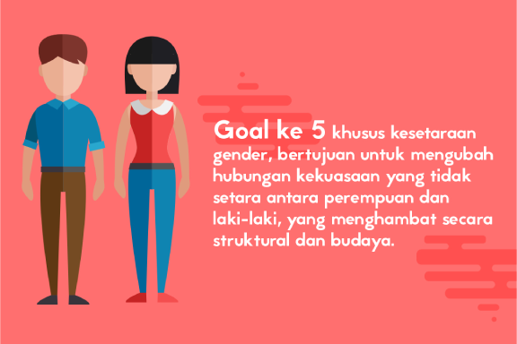

Tujuan ke-5 SDGs : Kesetaraan Gender
Sumber : https://www.sdg2030indonesia.org/

Slide 8
Kesetaraan gender?
“ Gerakan menghindari perlaku diskriminasi dan kekerasan terhadap perempuan karena posisi perempuan sangat penting dalam pembangunan”

Slide 9
Target kesetaraan gender tahun 2030 :
Mengakhiri segala bentuk diskrimasi pada perempuan;
Menghentikan praktek yang membahayakan perempuan (pernikahan dini, kekerasan seksual);
Menjamin partisipasi penuh perempuan dalam bidang politik (pemerintah, parlemen);
Memberi layanan kesehatan yang optimal pada wanita (kesehatan reproduksi, kesehatan dan keselamatan ibu dan anak);
Memperluas pengunaan dan akses teknologi informasi bagi perempuan.

Slide 10

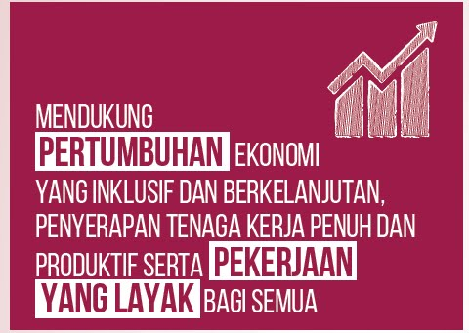

Tujuan ke-8 SDGs : Pekerjaan Layak & Pertumbuhan Ekonomi
Sumber : https://www.sdg2030indonesia.org/

Slide 11
Pertumbuhan ekonomi?
“Aktivitas produksi sebuah wilayah mencakup berbagai sektor (supply) yang diikuti dengan aktivitas konsumsi (demand) dan distribusi (perdagangan/trade). Pertumbuhan ekonomi sangat penting karena akan menjadi tolok ukur kinerja pemerintah suatu wilayah atas pembangunan yang dilakukan, sekaligusmenjadi indikasi kesejahteraan masyarakat suatu wilayah.”

Slide 12
Ingat!
“Pertumbuhan ekonomi yang inklusif berarti melibatkan seluruh elemen masyarakat untuk berperan dalam pertumbuhan ekonomi, sehingga tidak ada yang tertinggal dalam pertumbuhan ekonomi. Pertumbuhan ekonomi berkualitas baik akan diikuti dengan penurunan kemiskinan, penurunan pengangguran, penurunan ketimpangan antar pendapatan, serta tersedianya pekerjaan yang layak”

Slide 13
Hubungan antara kesetaraan gender & pertumbuhan ekonomi?
“Kesetaraan gender memberikan hak untuk berdaya bagi semua perempuan yang berarti setiap perempuan berdaya membangun dirinya sendiri. Kesetaraan gender relevan dengan pertumbuhan ekonomi karena perempuan yang berpenghasilan dapat menopang kehidupannya sendiri maupun keluarga, sehingga akan meningkatkan kegiatan konsumsinya yang juga akan mempengaruhi tingkat pertumbuhan ekonomi”

Slide 14
…lanjutan
“ Pertumbuhan ekonomi bagi suatu negara merupakan outcome atau hasil dari kegiatan produksi dan konsumsi. Kesetaraan gender menjadi pendorong yang baik dari perspektif peran perempuan dalam kegiatan ekonomi, baik produksi maupun konsumsi. Pemberian akses kegiatan yang sama luasnya antara perempuan dan laki-laki akan menciptakan pertumbuhan ekonomi yang berkesinambungan.”

Slide 15
…lanjutan
“Bagi investor, pertumbuhan ekonomi suatu negara yang berkesinambungan mencerminkan pergerakan sektor-sektor ekonomi suatu negara. Hal tersebut menjadi sangat penting untuk pengambilan keputusan dalam melakukan investasi pada suatu negara”

Slide 16
Ingat!
“Kesetaraan gender terkait erat dengan pertumbuhan ekonomi, karena posisi dan peran yang setara antara laki-laki dan perempuan akan mendukung jalannya kegiatan ekonomi yang berpengaruh pada pertumbuhan ekonomi. Selanjutnya, pertumbuhan ekonomi yang berkualitas dan inklusif mencakup indeks pembangunan dan kesetaraan gender. Kebijakan anti diskriminasi dan anti kekerasan harus ada untuk melindungi perempuan agar taraf hidup layak perempuan dan masyarakat secara umum juga bisa ditingkatkan”

Slide 17
McKinsey Global Institute
(2017)
Globally, women represent 50% of the world’s working-age population, but generate only 37% of GDP
$12 trillion could be added to global GDP by 2025 by closing the gender gap
240 million workers would be added to the world’s labor force in 2025 by closing the gender gap in the economy

Slide 18
…lanjutan
“Kontribusi angkatan kerja perempuan akan signifikan mempengaruhi pertumbuhan ekonomi ke arah yang positif. Semakin tinggi kontribusi angkatan kerja perempuan, maka pertumbuhan ekonomi akan semakin tinggi”

Slide 19
Bagaimana di Indonesia?
“ Survei Sosial Ekonomi Nasional (Susenas) 2017 menunjukkan bahwa persentase penduduk laki-laki dan perempuan Indonesia hampir berimbang, yakni laki-laki sebesar 50,24 persen dan perempuan sebesar 49,76 persen. Namun, kondisi itu bertolak belakang dengan jumlah laki-laki dan perempuan yang aktif dalam perekonomian”

Slide 20
…lanjutan
“Dalam konteks Indonesia, partisipasi perempuan (TPAK) di dunia kerja hanya 55%, jauh lebih rendah dibandingkan partisipasi pekerja laki-laki sebesar 83%. Dari 55% tersebut, sebagian besar perempuan bekerja di sektor informal, dan usaha kecil dan menengah”

Slide 21
….lanjutan
“Jika dibandingkan persentase laki-laki dan perempuan yang bekerja, bisa dikatakan bahwa masih ada potensi sekitar 30% penduduk Indonesia sebagai pembayar pajak. Jadi, tingkat ekonomi negara juga akan naik apabila perempuan bisa diberdayakan secara optimal”

Slide 22
….lanjutan
“Dari sisi gaji, ada perbedaan sebesar 23%, antara laki-laki dan perempuan Artinya, perempuan mendapat gaji 23% lebih rendah dibandingkan laki-laki untuk pekerjaan yang sama“

Slide 23
….lanjutan
“Data kesetaraan gender di Indonesia yang melansir dari KPPA, perempuan punya 30% kemungkinannya lebih rendah untuk bekerja dibandingkan laki-laki. Hal ini disebabkan karena tanggung jawab domestik masih dibebankan kepada perempuan“

Slide 24
McKinsey Global Institute
(2017)
“Kesetaraan gender bisa meningkatkan Produk Domestik Bruto (PDB) tahunan Indonesia sebesar US$ 135 miliar pada 2025. Apabila Indonesia gagal mengatasi kesetaraan gender, maka negara ini akan kehilangan potensi tersebut”

Slide 25
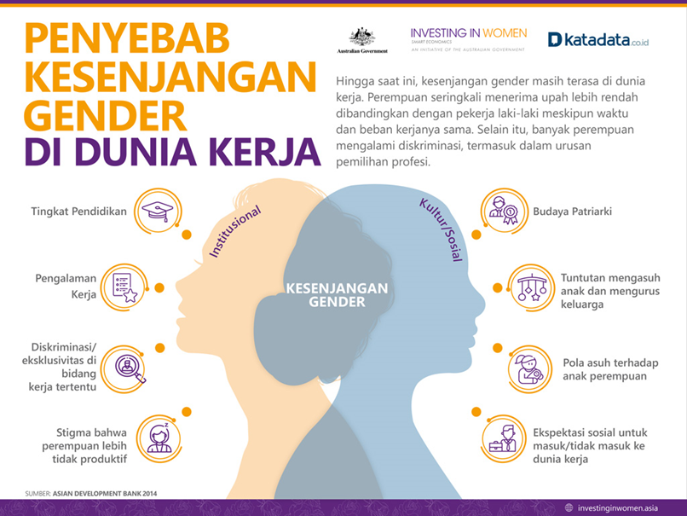
Kesenjangan gender di dunia kerja
Kesenjangan gender di Indonesia, khususnya di dunia kerja, tanpa disadari terus terjadi. Dampak dari kesenjangan ini beragam, mulai dari perbedaan upah bagi pekerja perempuan dan laki-laki, hingga preferensi pemilihan profesi karena adanya label pekerjaan maskulin atau feminin. Penyebabnya berasal dari dua aspek yang saling berkaitan, yakni sosial dan institusional.
Secara kultur atau sosial, budaya patriarki yang masih kental di Indonesia membuat perempuan dituntut untuk diam di rumah dan mengasuh anak. Hal ini membuat kesempatan perempuan untuk mendapatkan pendidikan yang lebih tinggi menjadi terbatas, sehingga berdampak pada aspek institusional seperti batasan tingkat pendidikan dan pengalaman kerja.
Sumber : https://katadata.co.id/timpublikasikatadata/infografik/5e9a55e3e465e/penyebab-kesenjangan-gender-di-dunia-kerja

Slide 26
Ketidakadilan gender dalam dunia kerja
Ketidakadilan gender dalam dunia kerja
Stereotipe gender
Beban ganda
Marginalisasi ekonomi
Subordinasi
Kekerasan

Slide 27
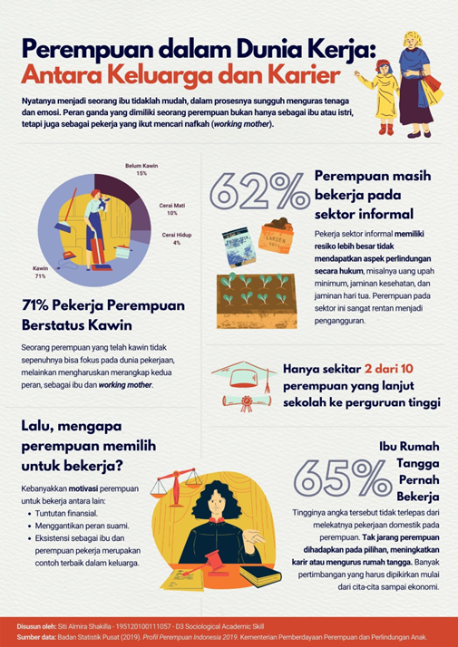
Shakilla, 2020
“Peran ganda perempuan yang bekerja adalah; sebagai istri, ibu rumah tangga, ibu yang mengurus anak-anak, dan pekerja pencari nafkah (working mother)”
Sumber : http://blog.ub.ac.id/neverbeenbetter/

Slide 28

Lidwina (2020)
Perempuan di Indonesia tertarik berwirausaha karena bisa meningkatkan pendapatan, memiliki waktu kerja yang fleksibel, dan mengembangkan hobi atau minat tertentu.
Namun, mereka menghadapi sejumlah tantangan dalam memulai dan menjalankan usahanya yaitu:
Pertama, perempuan umumnya dibebankan kewajiban mengurus rumah tangga. Mereka rata-rata menghabiskan 5,6 jam per pekan lebih lama dari laki-laki untuk melakukan pekerjaan rumah.
Kedua, akses modal terbatas karena lebih sulit mendapatkan pinjaman daripada laki-laki
Ketiga, kemampuan bisnis, seperti manajemen keuangan, pemasaran, dan digital, masih minim dibandingkan laki-laki
Sumber : https://katadata.co.id/ariayudhistira/infografik/5fcede75da49c/suka-duka-perempuan-dalam-berwirausaha

Slide 29
Cameron, et.al
(2020)
“Pertumbuhan ekonomi Indonesia meningkat, tapi tidak menambah jumlah pekerja perempuan karena pembagian peran gender di rumah dan kesenjangan upah antargender”

Slide 30
…..lanjutan
“Menurut estimasi oleh Badan Pusat Statistik (BPS), separuh populasi Indonesia atau lebih dari 130 juta jiwa adalah perempuan. Dengan demikian, adalah hal yang logis jika semakin banyak perempuan yang terlibat dalam pembangunan ekonomi. Estimasi yang sama juga memproyeksikan bahwa pada 2032 akan ada 149,19 juta perempuan dibandingkan 149,17 juta laki-laki. Ini pertama kalinya jumlah perempuan akan lebih besar jika dibandingkan dengan laki-laki di Indonesia”

Slide 31
lanjutan…..
Di Indonesia, partisipasi pekerja perempuan stagnan pada angka 50 persen selama 30 tahun terakhir. Ini sedikit menjadi misteri mengingat pertumbuhan ekonomi Indonesia yang dramatis selama kurun yang sama. Tingkat pendidikan bagi perempuan maupun anggaran kesehatan pun turut meningkat.
Di banyak negara, partisipasi perempuan di dunia kerja meningkat seiring dengan pertumbuhan ekonomi dan peningkatan level pendidikan. Di negara maju seperti Australia, misalnya, 62 persen perempuan berusia kerja memiliki pekerjaan. Negara berkembang seperti Cina, Kamboja, dan Thailand pun memiliki persentase di atas 60 persen.

Slide 32
lanjutan…..
Beberapa faktor yang membuat perempuan di Indonesia tidak bekerja :
Pertama, urbanisasi yang mengakibatkan peralihan pekerjaan dari sektor pertanian ke manufaktur dan jasa. Pertanian adalah salah satu sumber pekerjaan terbesar bagi perempuan di Indonesia dan ini bermakna ada semakin sedikit pekerjaan yang tersedia bagi mereka.
Kedua, keluarga. Di negara-negara lain, perempuan biasanya bekerja setelah menyelesaikan pendidikan mereka, dan jumlah perempuan yang bekerja memuncak tepat sesudahnya. Ketika mereka memiliki anak, banyak perempuan yang memutuskan untuk berhenti bekerja, tapi tak lama kemudian mereka kembali bekerja. Dalam banyak kasus, perempuan memilih untuk bekerja paruh waktu, hal ini berfungsi untuk meningkatkan keahlian mereka. Namun di Indonesia, setelah perempuan menyelesaikan pendidikan mereka, mayoritas tidak masuk ke dunia kerja. Mereka justru berharap memulai keluarga. Partisipasi pekerja perempuan memuncak pada usia 45 tahun, ketika sekitar 70 persen perempuan berusia kerja memiliki pekerjaan. Ini adalah usia yang cukup senja di mana partisipasi pekerja perempuan memuncak.
Ketiga, perbedaan antara sektor formal dan informal. Pekerjaan informal tidak diregulasi—pekerjanya biasanya langsung dibayar secara tunai setelah menyelesaikan pekerjaannya—dan di sanalah mayoritas perempuan Indonesia bekerja. Diperkirakan bahwa perempuan yang bekerja di sektor formal mungkin akan beralih ke sektor informal ketika mereka sudah memiliki anak, karena adanya fleksibilitas yang ditawarkan. Namun itu tidak terjadi di Indonesia. Pada kenyataannya, perempuan yang meninggalkan sektor formal justru berhenti kerja secara penuh. Ini menunjukkan bahwa perusahaan-perusahaan di sektor formal tidak cukup aktif dalam mempertahankan para perempuan dan membantu mereka kembali bekerja setelah memiliki anak.
Ke-empat, kesenjangan upah antargender. Di Indonesia, perempuan dengan pekerjaan berpendapatan tinggi secara rata-rata berpendapatan 13 persen lebih rendah daripada laki-laki di posisi yang sejenis. Kesenjangan upah ini melebar di pekerjaan-pekerjaan berupah rendah yakni perempuan rata-rata mendapat upah 63 persen lebih rendah daripada kolega laki-laki mereka.

Slide 33
…lanjutan
Saran penulis :
Meningkatkan proporsi perempuan yang bekerja di Indonesia sebanyak 10 persen berpotensi meningkatkan pertumbuhan PDB Indonesia sekitar 1 persen. Meski terkesan tak banyak, ini merupakan peningkatan PDB sebesar US$123 miliar, atau $432 per kapita, dan cukup signifikan bagi negara berkembang yang berupaya pindah kelas dari negara berpendapatan menengah-rendah menjadi menengah tinggi. Memberikan kesempatan kerja yang lebih besar bagi perempuan sejalan dengan kepentingan Indonesia untuk mengembangkan ekonominya.
Ada dua kebijakan kunci yang Indonesia dapat lakukan agar dunia kerja lebih terbuka bagi perempuan. Pertama, kebijakan yang mendukung pembagian tanggung jawab membesarkan anak, seperti cuti bagi orang tua. Di negara lain, terutama negara-negara Skandinavia, bahwa cuti bagi ayah, bersama-sama dengan cuti bagi ibu, dapat membantu meningkatkan partisipasi perempuan di dunia kerja. Kebijakan yang kedua adalah pekerjaan yang fleksibel seperti pekerjaan paruh waktu. Hukum ketenagakerjaan di Indonesia saat ini membatasi pekerjaan fleksibel hanya bagi pekerja kontrak dan pekerja lepas. Memberikan fleksibilitas kerja bagi pekerja penuh waktu, atau memberikan hak-hak pekerja penuh waktu bagi pekerja paruh waktu, akan membantu perempuan dalam membesarkan anak sekaligus berpartisipasi di dalam dunia kerja. Perusahaan-perusahaan juga dapat menyediakan layanan penitipan anak di tempat kerja

Slide 34
Referensi :
Cameron, L., D.C. Suarez, and W. Rowell (2020) “Female Labour Force participation in Indonesia: Why has it stalled? in Achieving Inclusive Growth in the Asia Pasific., Triggs, A & S. Urata (Ed). Pacific Trade and Development Conference Series (PAFTAD. Australian National University Press
Lidwina, A. (2020) "Suka Duka Perempuan dalam Berwirausaha“, https://katadata.co.id/ariayudhistira/infografik/5fcede75da49c/suka-duka-perempuan-dalam-berwirausaha
"Kesetaraan Gender Kunci Pertumbuhan Ekonomi“, https://katadata.co.id/timpublikasikatadata/finansial/5e9a55e514525/kesetaraan-gender-kunci-pertumbuhan-ekonomi
McKinsey and Company (2017) Women Matter Time to accelerate: Ten years of insights into gender diversity
Shakilla, S.A (2020) Peran Perempuan dalam Dunia Kerja: Antara Keluarga dan Karier. Infografis
"Penyebab Kesenjangan Gender di Dunia Kerja“, https://katadata.co.id/timpublikasikatadata/infografik/5e9a55e3e465e/penyebab-kesenjangan-gender-di-dunia-kerja
https://www.sdg2030indonesia.org/

